Slide 1
ФОРМЫ ВКЛЮЧЕНИЯ ДЕТЕЙ С ОВЗ И ИНВАЛИДОВ В СИСТЕМУ КЛАССНЫХ МЕРОПРИЯТИЙ
Презентацию подготовила: Артамонова В.С.
Учитель английского языка
Классный руководитель 7б кл.
МОУ Быковкая СОШ №15
Россия, МО Раменский р-н,п. Быково

Slide 2
План:
Общие проблемы социализации детей с ОВЗ и инвалидностью, находящихся на дистанционном обучении.
Организационные модели участия ребенка с ОВЗ и инвалидностью в классных мероприятиях.
Индивидуальный подход при работе с ребенком с ОВЗ и инвалидностью.
Опыт проведения открытых классных часов вне стен школы, с участием детей с ОВЗ и инвалидностью, как формы включения в систему классных мероприятий.
Программное и техническое обеспечение мероприятий.
Отзывы и пожелания о мероприятиях детей с ОВЗ и инвалидностью.
Заключение.
Список используемых источников

Slide 3
Организационная модель

Slide 4
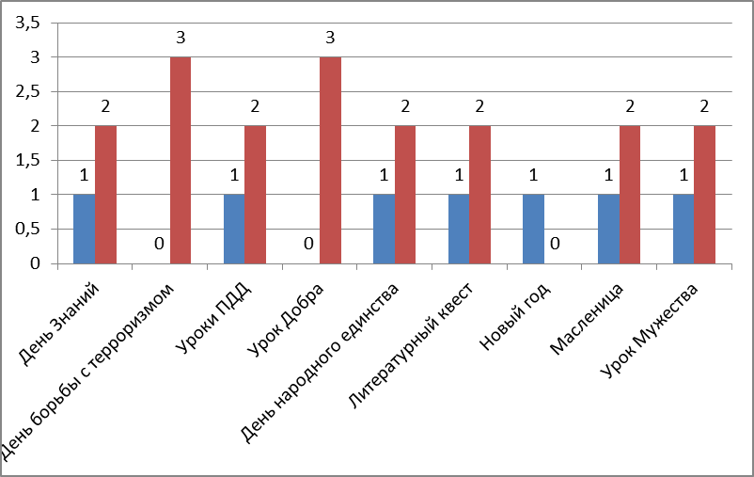
Анализ применения «Организационных моделей» при подготовке мероприятий

Slide 5
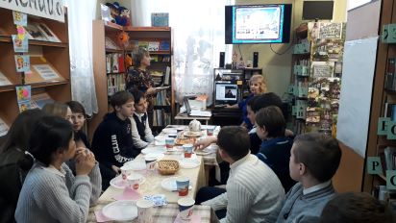
«Широкая Масленица»

Slide 6
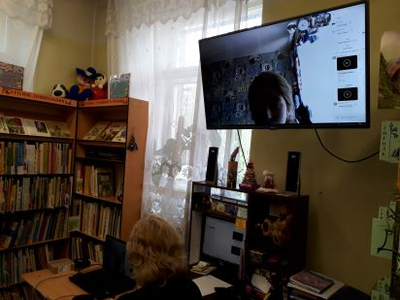
Урок Мужества «С верой в Россию»

Slide 7
Ребенок с ОВЗ задаёт вопрос

Slide 8
Программное и техническое обеспечение мероприятий.
Установка и регистрация Быковской Детской Библиотеки в программе Скайп.
Создана общая группа в чате и подключение библиотеки к базе электронных адресов учащихся.
Подготовка видеороликов и презентаций
Подключено оборудование:
видеокамера -для настройки видео изображения
спикерфон- переговорное устройство громкой связи, состоящее из разнонаправленных микрофонов, динамика, системы шумо- и эхоподавления

Slide 9
Группа в чате программы Skype

Slide 10
Подключение оборудования

Slide 11
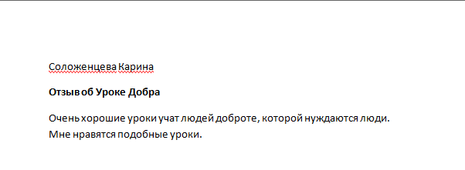
Отзывы, опросы и пожелания о мероприятиях детей с ОВЗ и инвалидностью

Slide 12
Список используемых источников
Архив фото 7б класса МОУ Быковской СОШ № 15 -2018-2019г Школьный портал Московской области
Архив фото Быковкой детской библиотеки МУК « РМБ» https://vk.com/club156689908
Архив фото МОУ Быковской СОШ № 15 https://ramsch15.edumsko.ru
Спикерфон https://ru.wikipedia.org/wiki /

